Slide 1
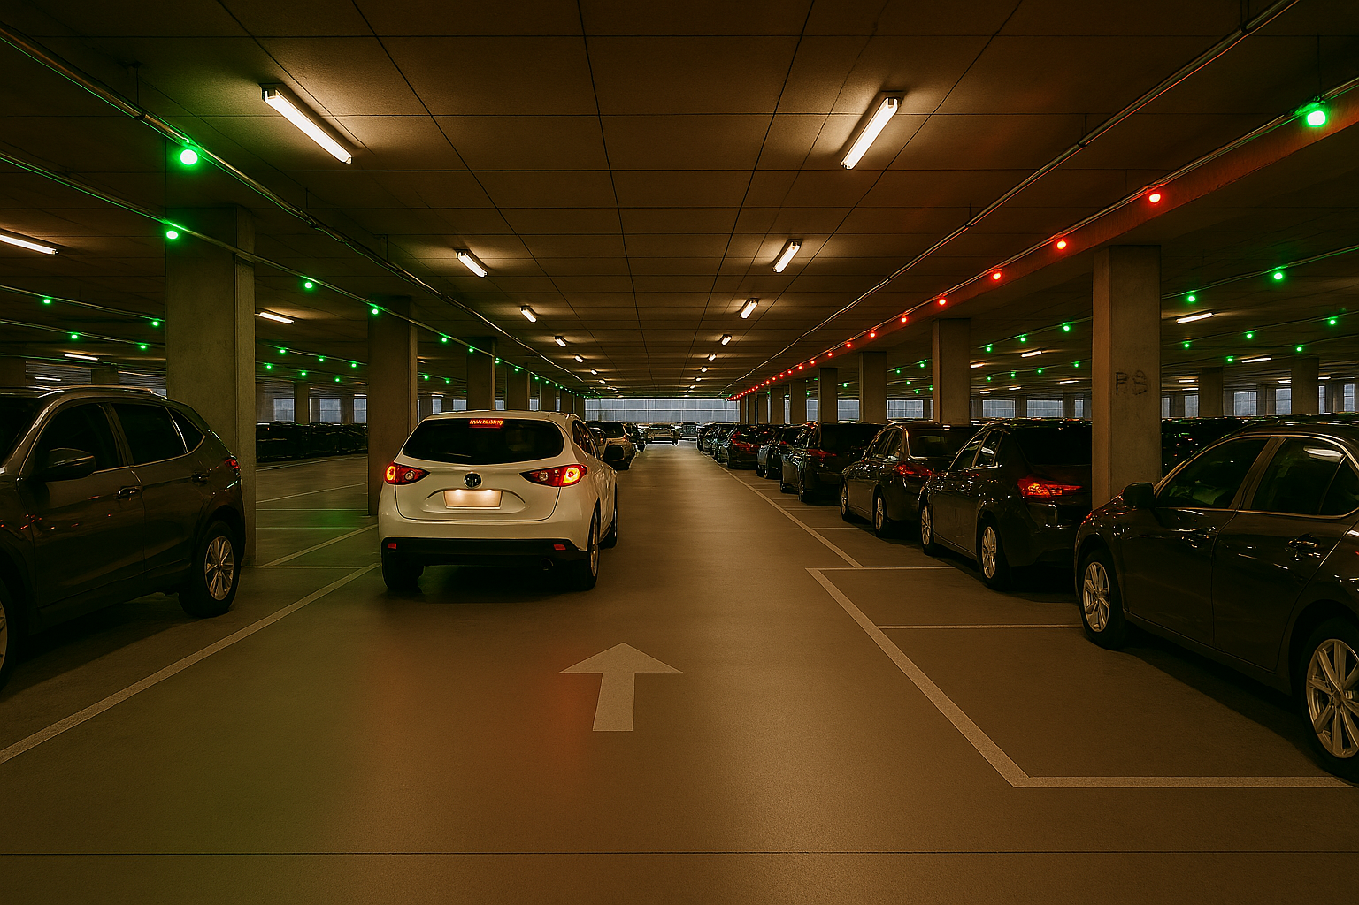
Estacionamiento inteligente
Ahorra tiempo, Mejora la Seguridad y Aumenta la Satisfacción de los Usuarios
CODE PRO 3.0 2025
Grupo: Cold Feet

Slide 2

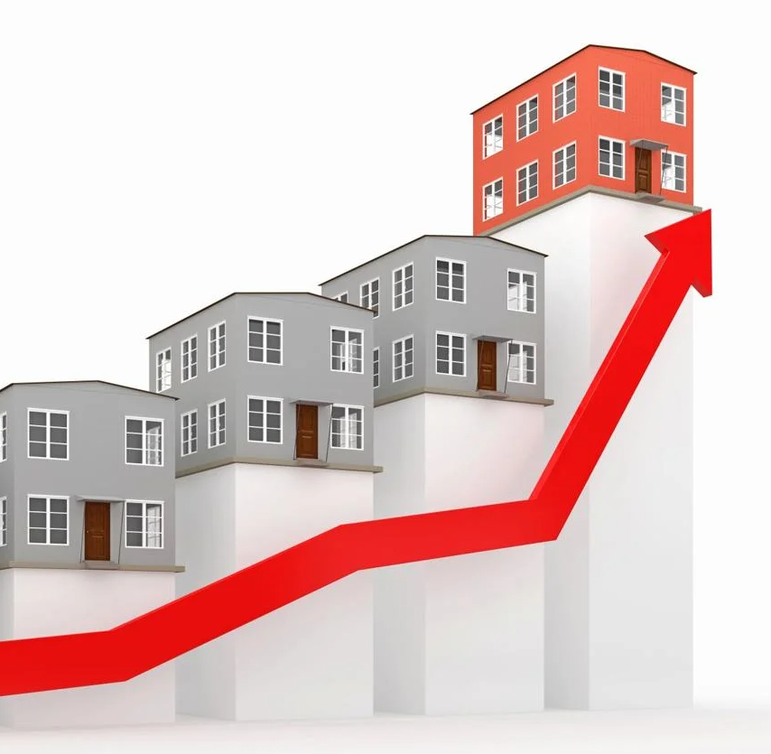

Justificación
Contexto Tecnológico Actual
Inversión en Valor Agregado
Ventaja Competitiva en el Mercado
La tecnología, especialmente IoT y gestión inteligente, transforma la vida urbana, optimizando espacios y mejorando seguridad en estacionamientos
Invertir en sistemas inteligentes de estacionamiento aumenta la eficiencia, reduce costos y valoriza la propiedad en el mercado inmobiliario.
Ofrecer estacionamientos inteligentes posiciona al edificio como moderno y eficiente, atrayendo residentes y visitantes con soluciones innovadoras.

Slide 3
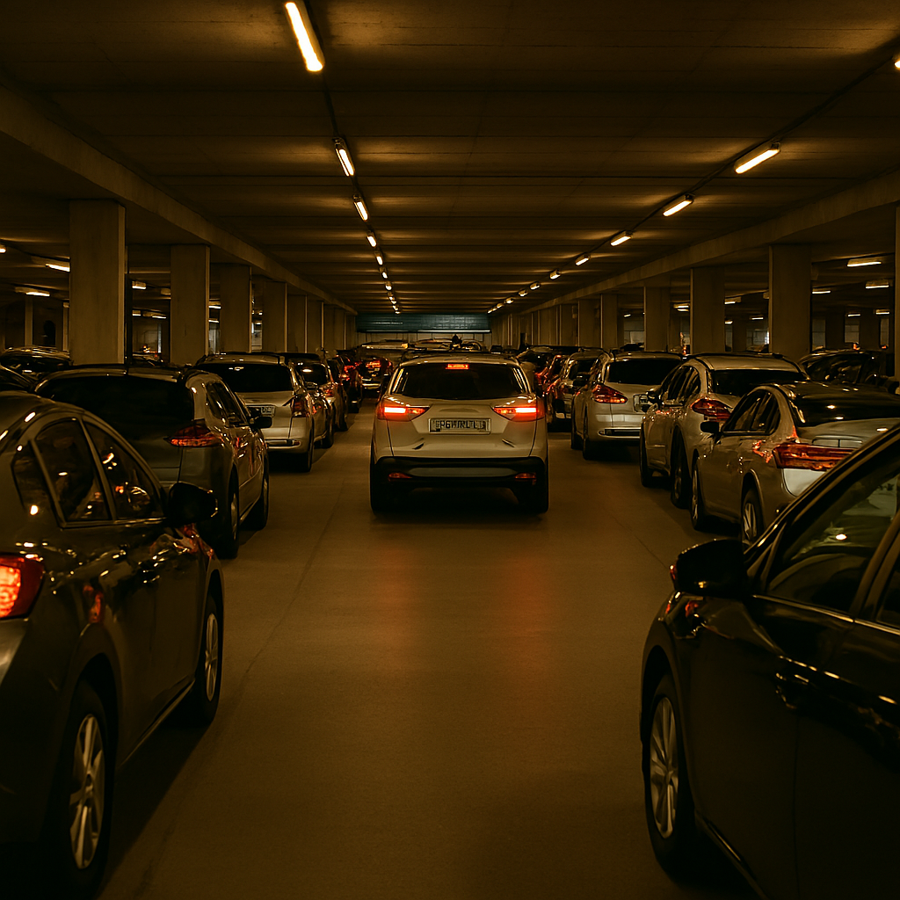
Propuesta: Sistema de Estacionamiento Inteligente
En la mayoría de los edificios con estacionamientos, un problema frecuente es la FALTA DE INFORMACION EN TIEMPO REAL sobre qué lugares están libres y cuáles están ocupados.
Esto provoca situaciones como:
Conductores que pierden tiempo recorriendo el estacionamiento buscando un espacio disponible.
Mayor congestión interna y riesgo de accidentes en pasillos estrechos.
Estrés y frustración de los usuarios, especialmente en horas pico.
Ineficiencia en el uso de los espacios, ya que algunos quedan vacíos sin que nadie lo sepa.

Slide 4
Nuestro sistema de estacionamiento inteligente resuelve este problema de raíz.
A través de sensores instalados en cada plaza y un sistema de señalización con luces LED
Verde = Libre,
Rojo = Ocupado
Los usuarios pueden saber al instante si un lugar está disponible.
Además, toda esta información se transmite en tiempo real a una PLATAFORMA WEB, donde se puede visualizar el estado de cada espacio, incluso desde un celular o computadora, antes de llegar al edificio.

Slide 5
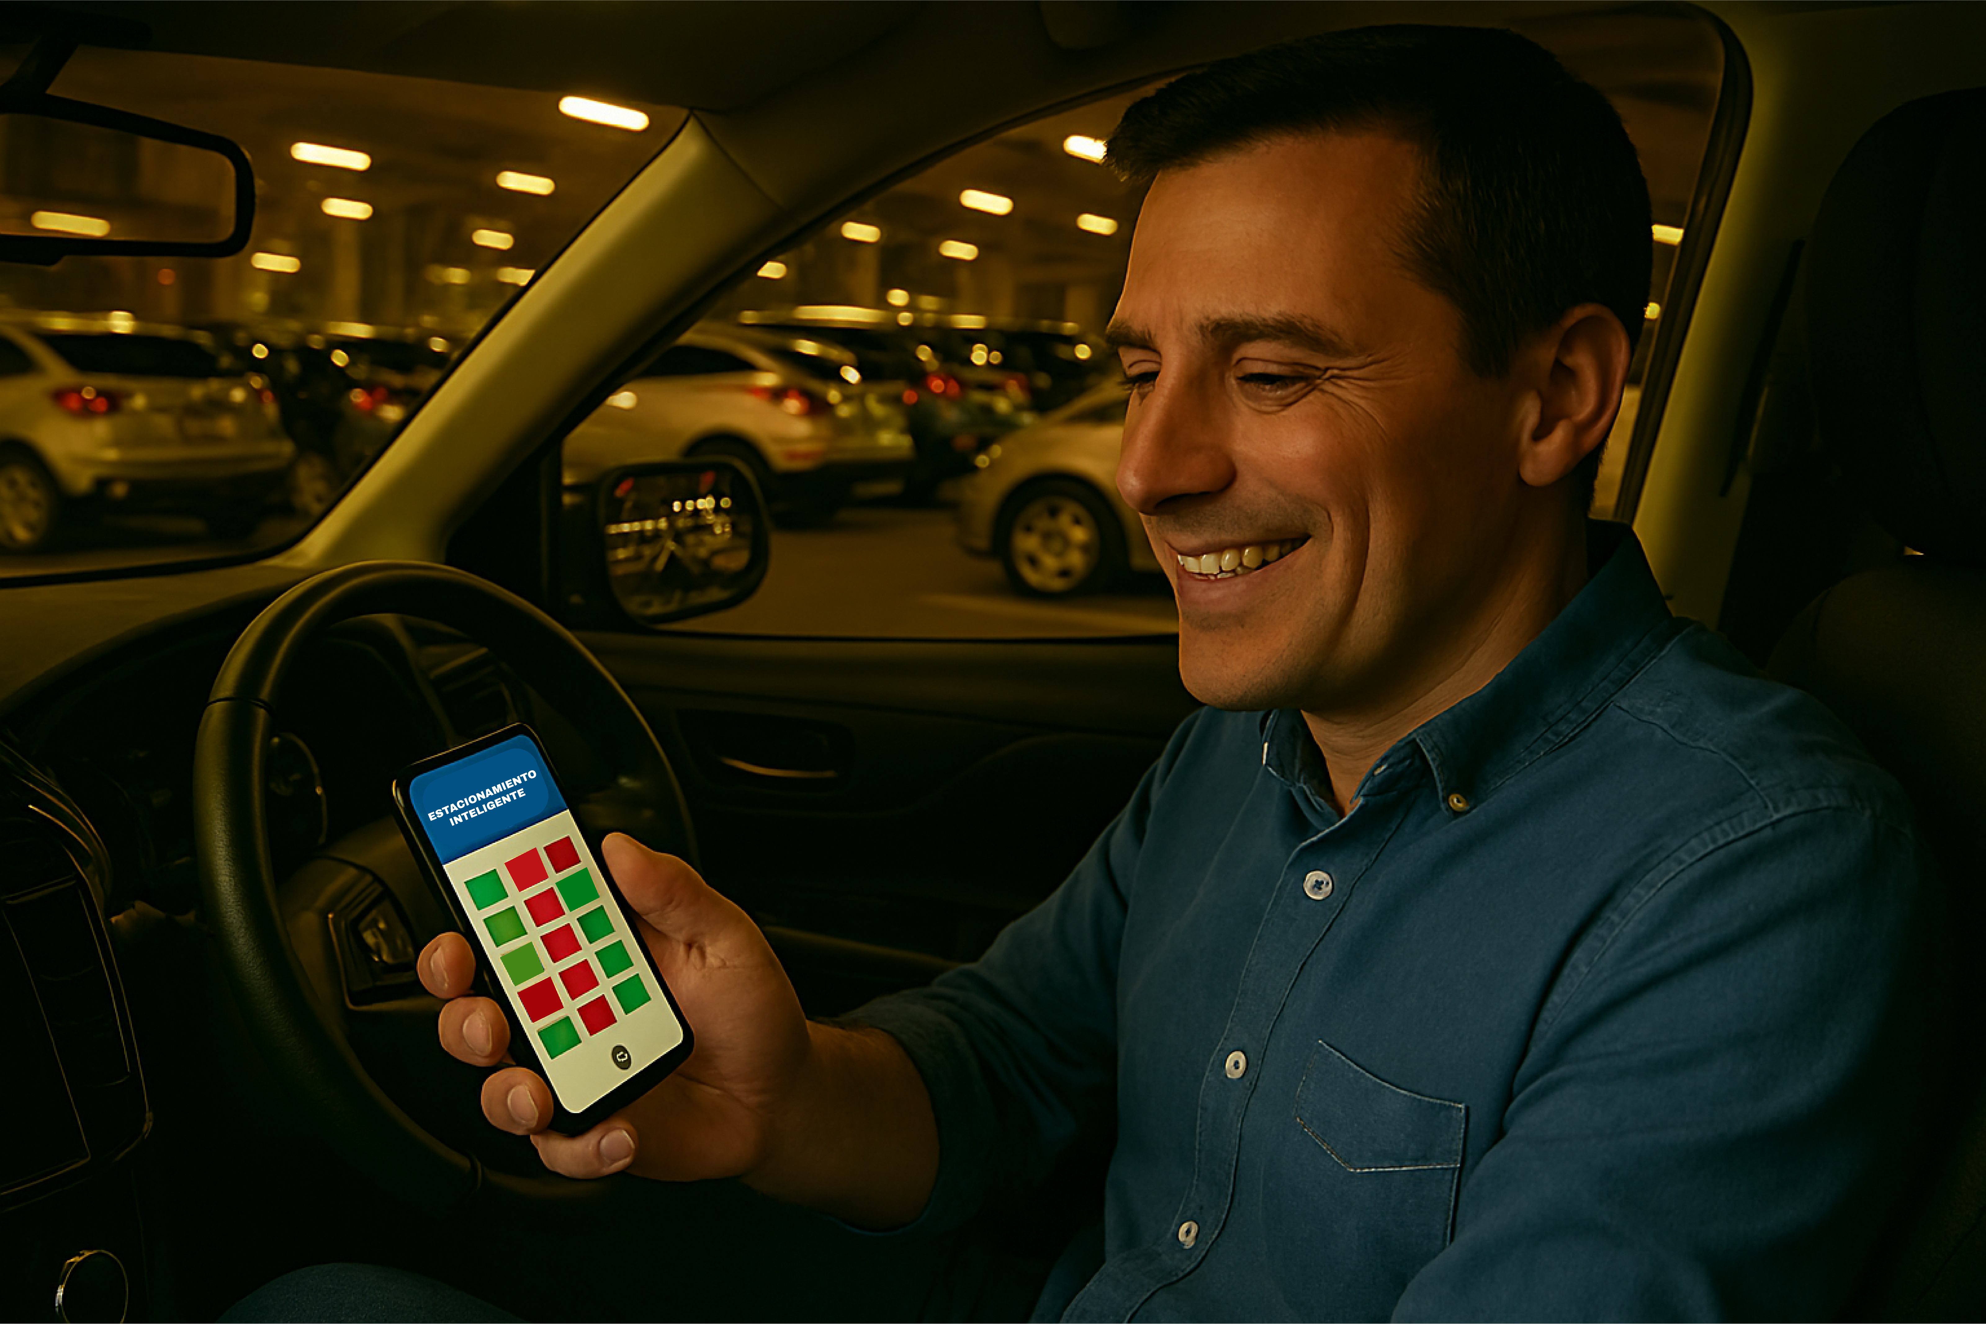
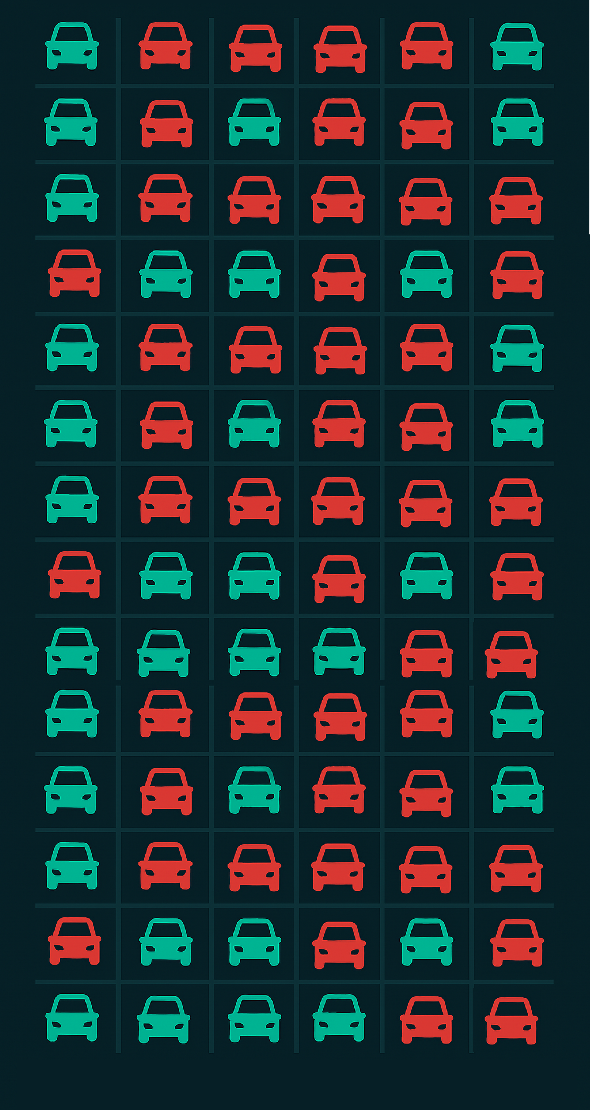
Funcionamiento
Visualización instantánea de espacios
Consulta previa al Arribo
Monitoreo en Tiempo Real
La tecnología, especialmente IoT y gestión inteligente, transforma la vida urbana, optimizando espacios y mejorando seguridad en estacionamientos
La información de los sensores se transmite a una plataforma web accesible desde dispositivos móviles, permitiendo a los usuarios consultar la disponibilidad antes de llegar y optimizar su planificación.
El sistema ofrece supervisión constante de la ocupación, generando datos para usuarios y administradores que permiten gestionar y optimizar la operación del estacionamiento eficazmente.

Slide 6
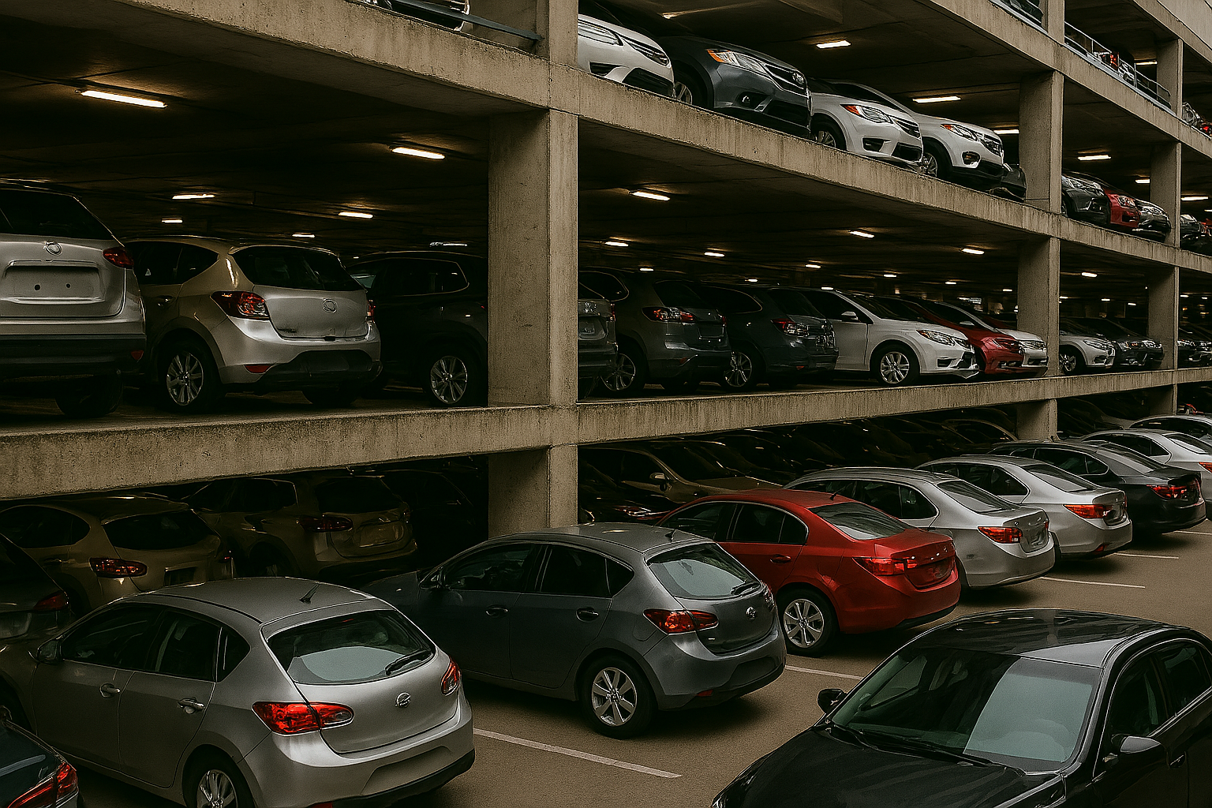
Beneficios para el predio
Optimiza el uso de los espacios: Al mostrar en tiempo real qué lugares están libres, se aprovecha al máximo la capacidad del estacionamiento.
Mejora la experiencia del usuario: Los residentes y visitantes ahorran tiempo y evitan frustraciones, aumentando su satisfacción con el edificio.
Reduce la congestión y el desgaste: Menos vueltas innecesarias significan menor tráfico interno y menor desgaste de las instalaciones.
Aumenta la seguridad: Menos circulación innecesaria reduce la probabilidad de accidentes y mejora la visibilidad en los pasillos.
Escalable y adaptable: El sistema funciona tanto para un pequeño estacionamiento como para un complejo de varios pisos con cientos de plazas.
Además, la versión web permite gestionar múltiples edificios desde un mismo panel.

Slide 7
¿Por qué implementarlo ahora?
En un contexto donde la tecnología está transformando la vida urbana, contar con un estacionamiento inteligente no solo es una mejora operativa, sino también una inversión en VALOR AGREGADO PARA LA PROPIEDAD.
Un sistema que ahorra tiempo, mejora la seguridad y aumenta la satisfacción de los usuarios es UNA VENTAJA COMPETITIVA QUE POCOS EDIFICIOS OFRECEN HOY

